Slide 1
ReWired Filament
HackForGood 2019

Slide 2
Cada año:
100 millones de toneladas de plástico desechado
80% en los mares y océanos
Forman el 80% de la basura marina

Slide 3
El problema:
No solo contamina
Lo más importante:
Efecto nocivo sobre la salud de TODOS los seres vivos

Slide 4
La Solución: ReWired Filament
Basado en la Economía Circular _
Reduce la contaminación generada por el nuevo auge de la impresión 3D

Slide 5
Colaborando con Ecotisa:
Habilitación de puntos de recogida en las principales ciudades de España
Motivando el reciclaje, premiando al cliente
Por Ejemplo:
Por cada 5kg de PLA se ofrece 1 Kg de filamento nuevo
Por cada 7kg de PETG se ofrece 1 Kg de filamento nuevo

Slide 6
Empresas:
5 Niveles de Certificados de Responsabilidad con el Medio Ambiente _
Remuneración económica a empresas Afiliadas

Slide 7
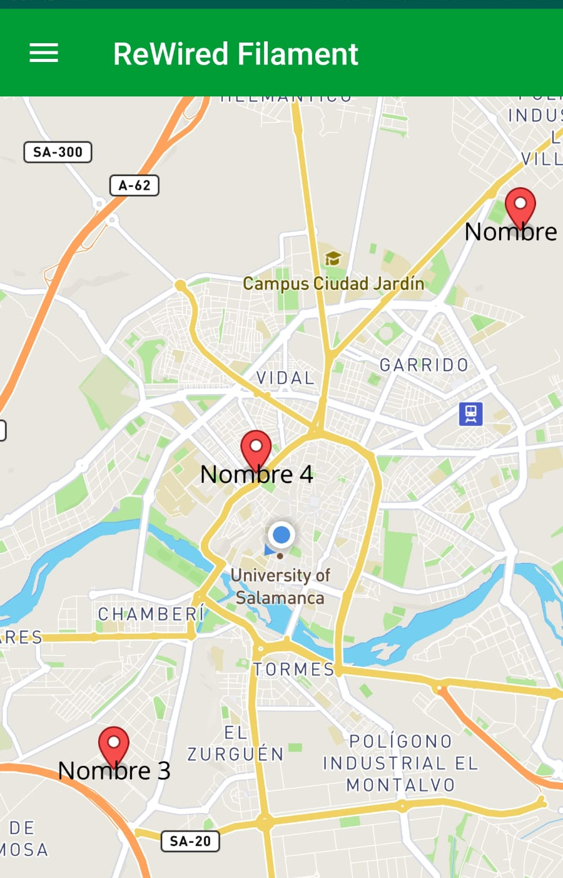
Nuestra App:
Analítica de datos para saber cuales son las ciudades que más reciclan
Publicación de los Datos de forma trimestral para incentivar el reciclaje

Slide 8
El Equipo:
Pablo Sánchez
Mario Pérez
Elías Prieto
David Gonzáles
Pedro Pérez

